Slide 1
Единое образовательное пространство школы: как обеспечить качественные условия его формирования?
Внеурочная деятельность «Город Мастеров», как организация ранней профориентационной работы в малокомплектной школе.
Агафонова Г.А.- директор МБОУ «ВСШ № 8»
Васильченко Н.В.- зам. директора по УВР МБОУ «ВСШ № 8»
подзаголовок

Slide 2
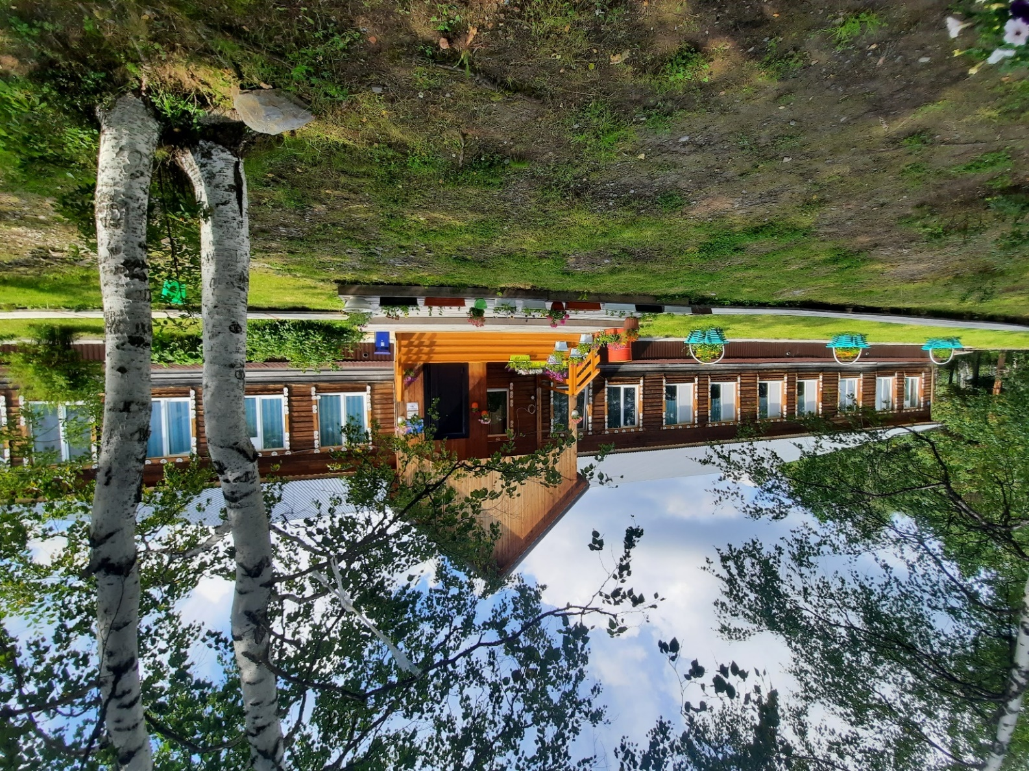

Slide 3
Цель практики:
Практика направлена на раннюю профориентацию учащихся с 7 до 11 лет через использование методики КСО (взаимопередача тем).

Slide 4
1. Участники: дети 7- 11 лет, учащиеся 1-5 классов ;
2. Наставники: учащиеся старшей школы, учителя,
родители
Дата проведения: 28-29 октября
Идея практики: обучиться у наставника- передать
полученные знания другому.

Slide 5
Основные направления практики
Коллективный способ обучения;
Ранняя профориентация;
Наставничество;
Преемственность между начальной и основной школой;
Социализация ребенка;
Формирование функциональной грамотности (ЧГ, МГ, ЕНГ, КМ,ФГ, ГК, ЗОЖ);
Формирование практических навыков, необходимых в повседневной жизни.

Slide 6
Профессии
Фельдшер (оказание первой помощи)
Библиотекарь (ремонт книги)
Цветовод (умение ухаживать за комнатными растениями)
Парикмахер (плетение косичек)
Декоративно- прикладное творчество (изготовление сувенира);
Гример (создание образа)
Повар (приготовление блюда из фруктов)

Slide 7
Этапы реализации практики
Подготовительный этап
Основной этап
Заключительный этап

Slide 8
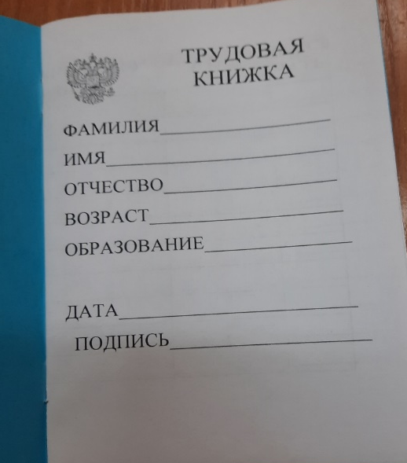
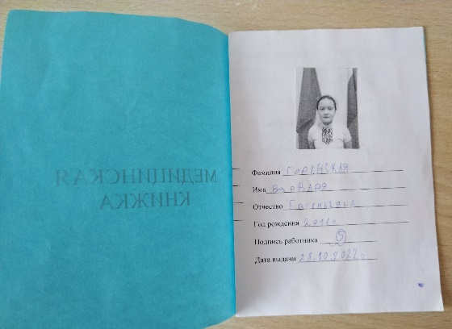
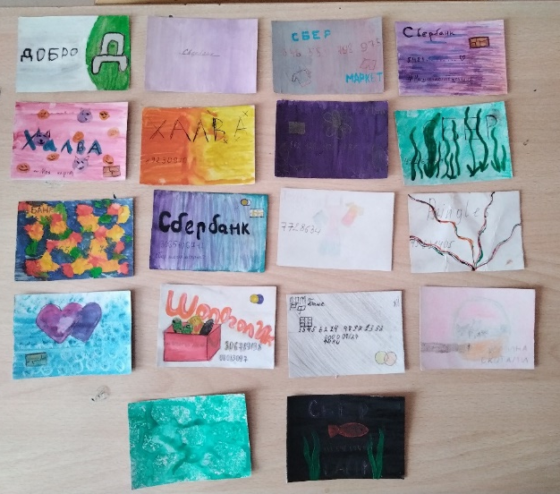
Подготовительный этап

Slide 9
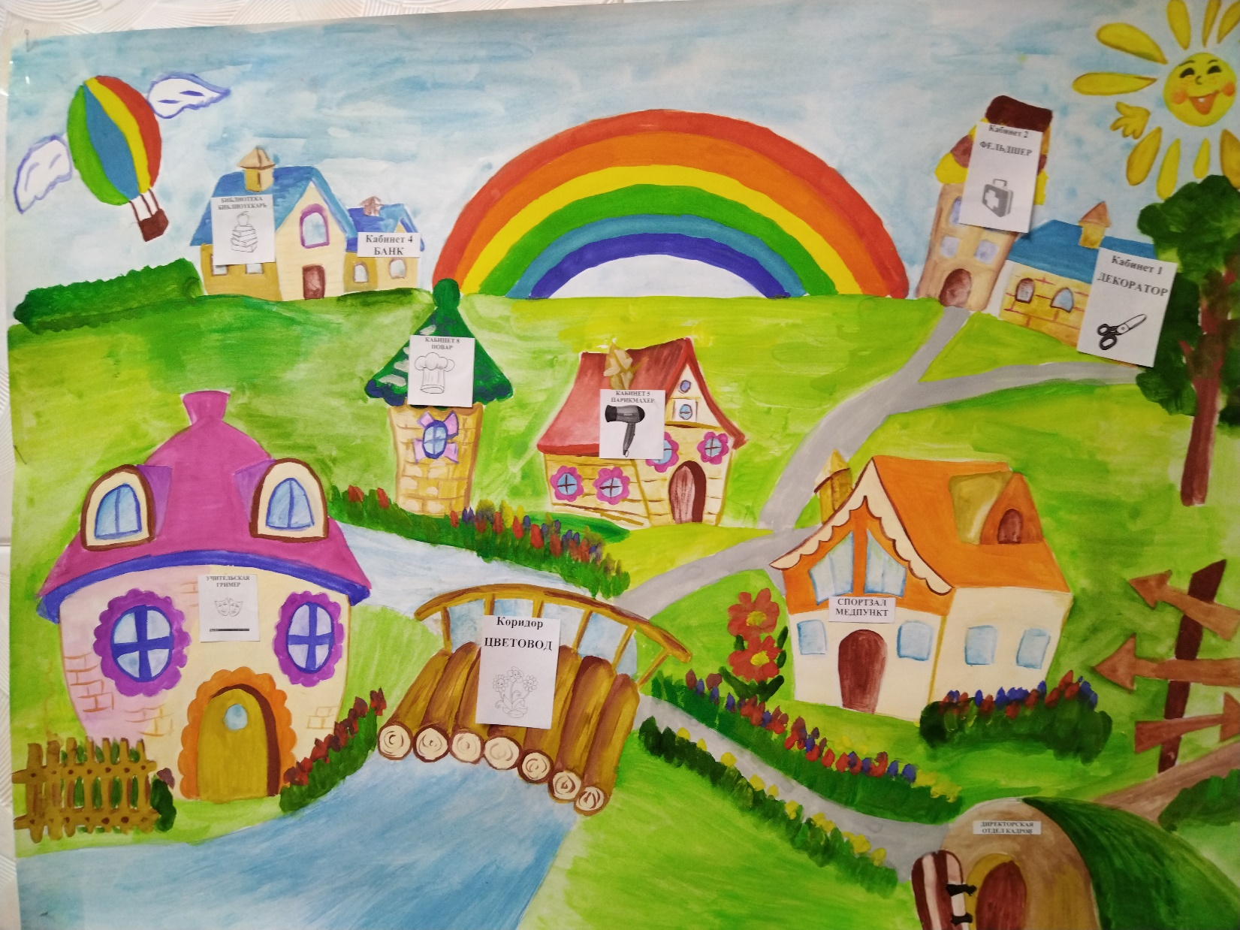

Slide 10
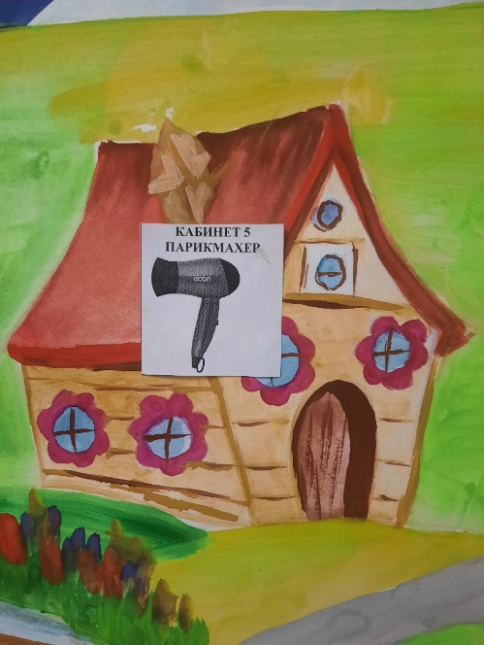
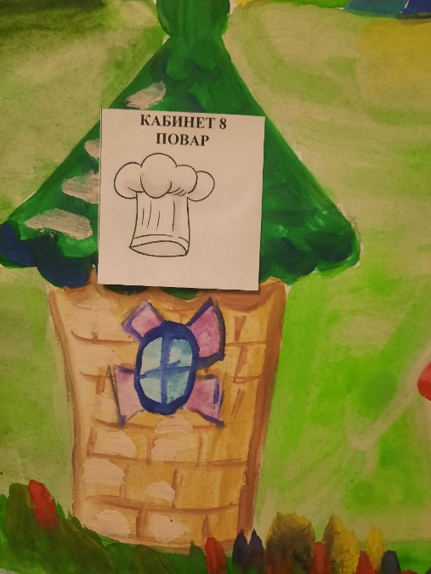
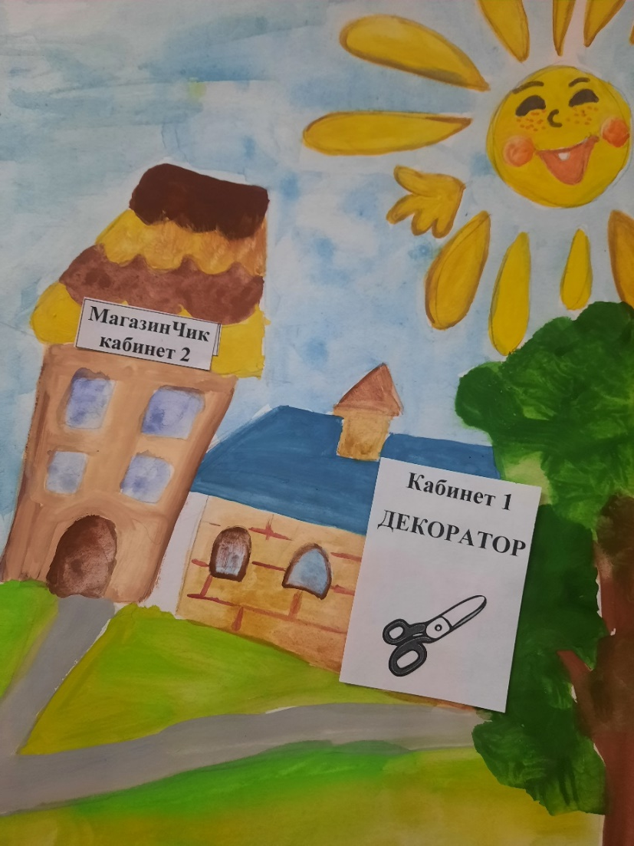

Slide 11
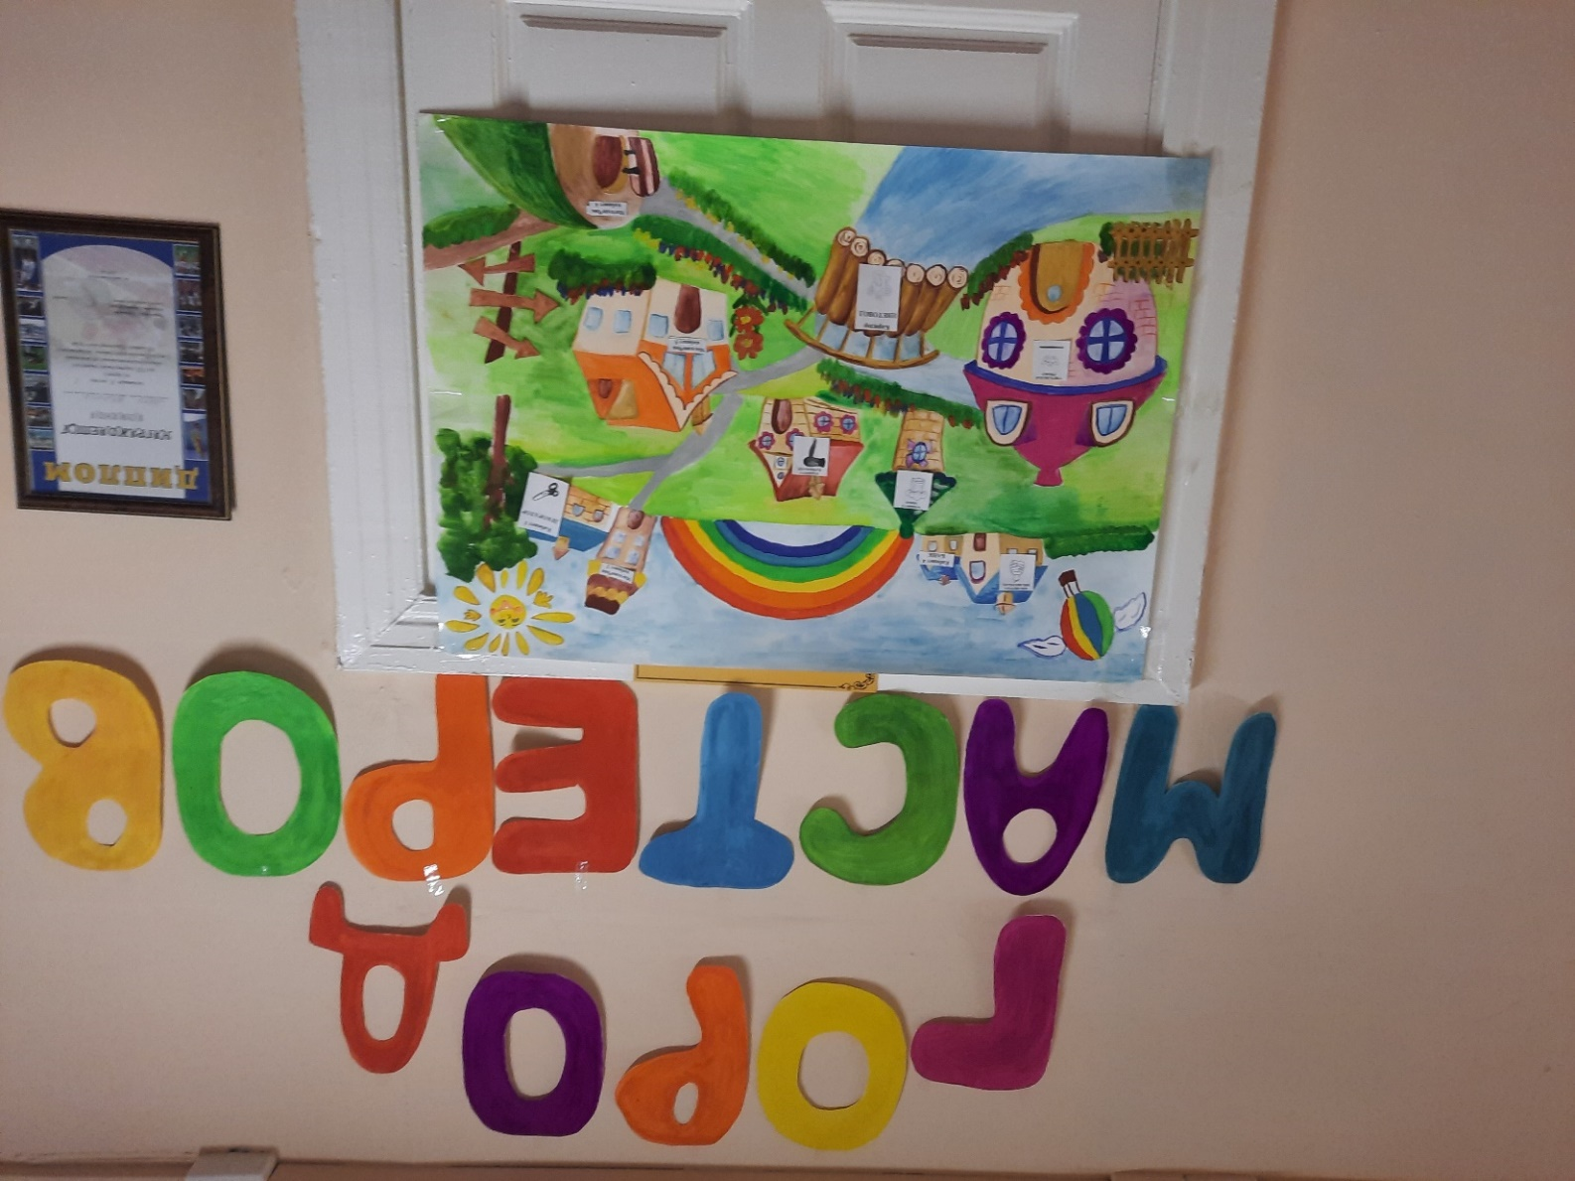

Slide 12
Основной этап
Установочный доклад
Прохождение медицинского осмотра
Трудоустройство
Составление индивидуального маршрута
Сбор учительской кооперации
Реализация индивидуальных программ
Работа в рефлексивном отряде (рефлексия дня)
Сбор учительской кооперации (что получилось, что не получилось)

Slide 13
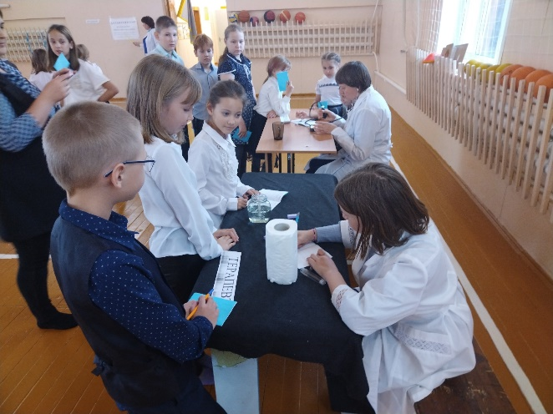
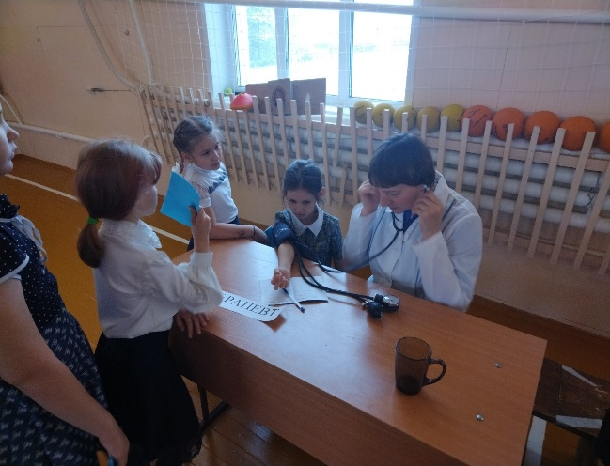
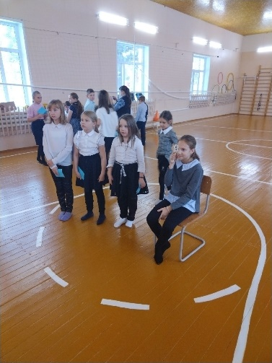
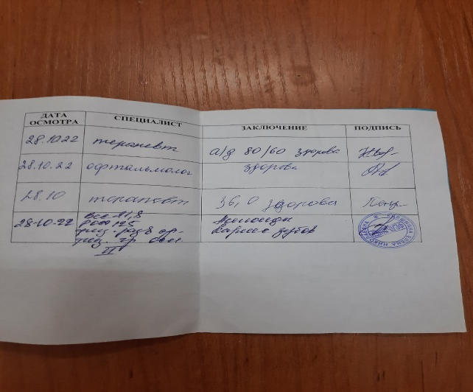
Прохождение медицинского осмотра

Slide 14
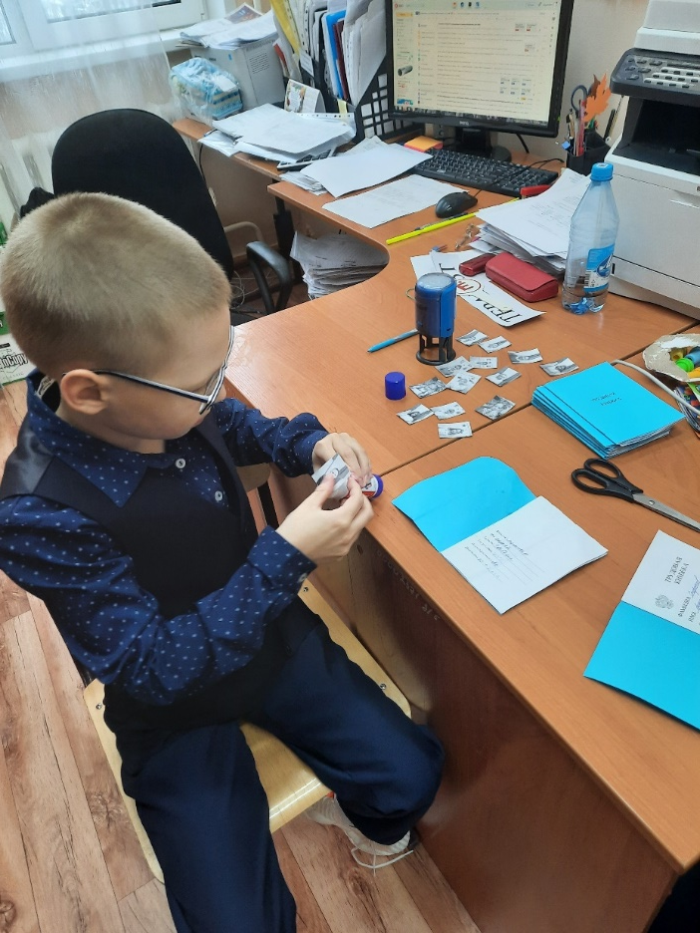
Трудоустройство

Slide 15
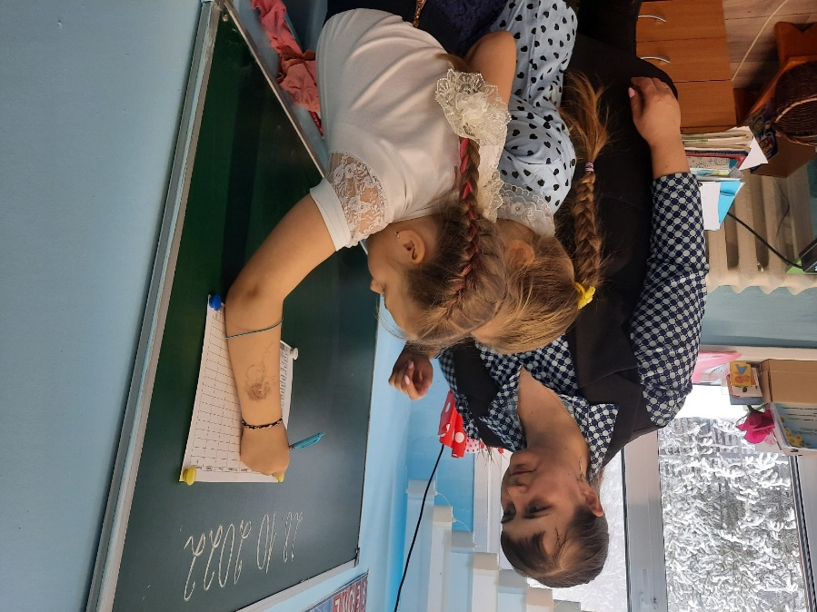
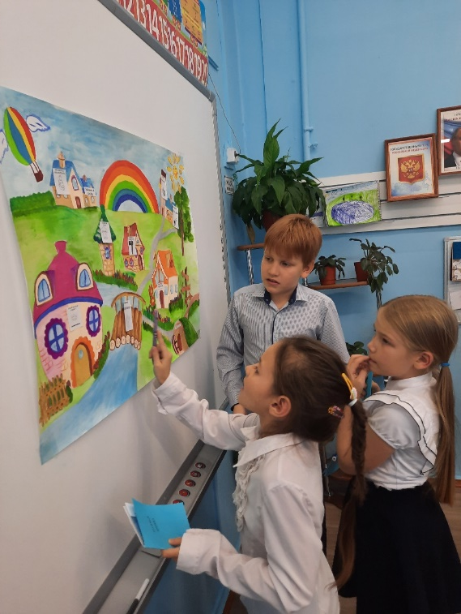
Составление индивидуального образовательного маршрута

Slide 16
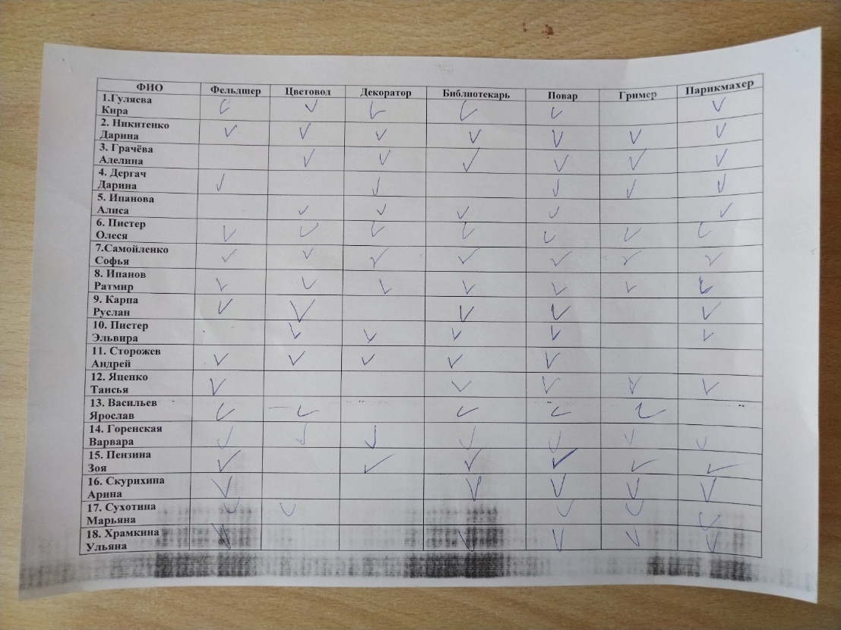
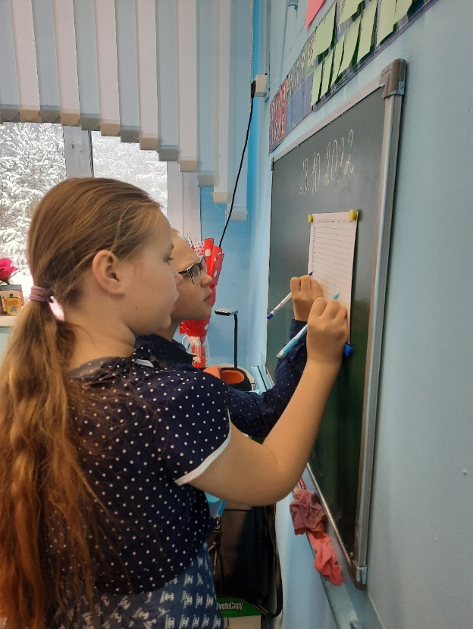

Slide 18
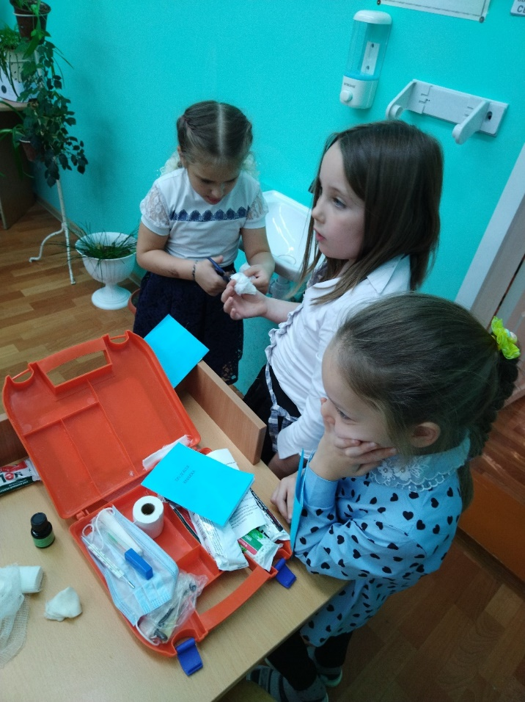
Реализация ИОМ. Фельдшер

Slide 19
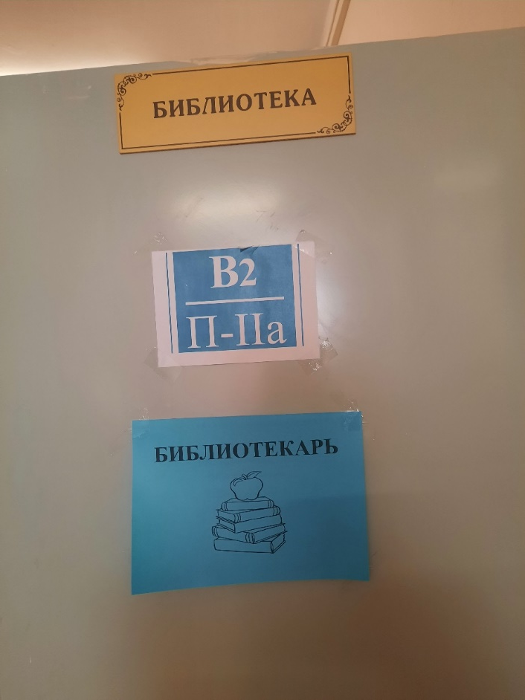
Библиотекарь

Slide 20
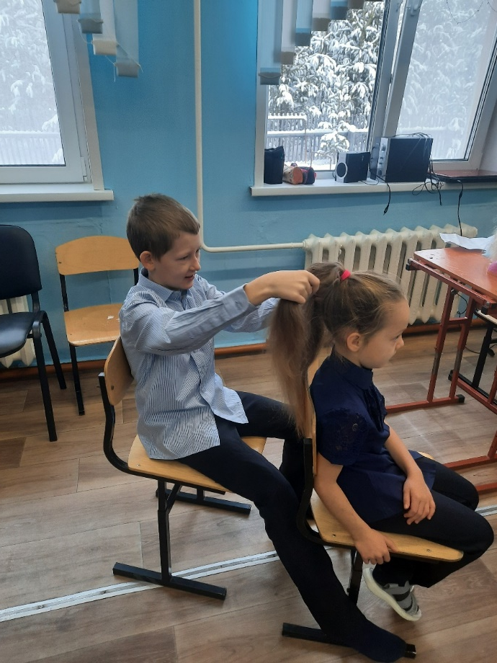
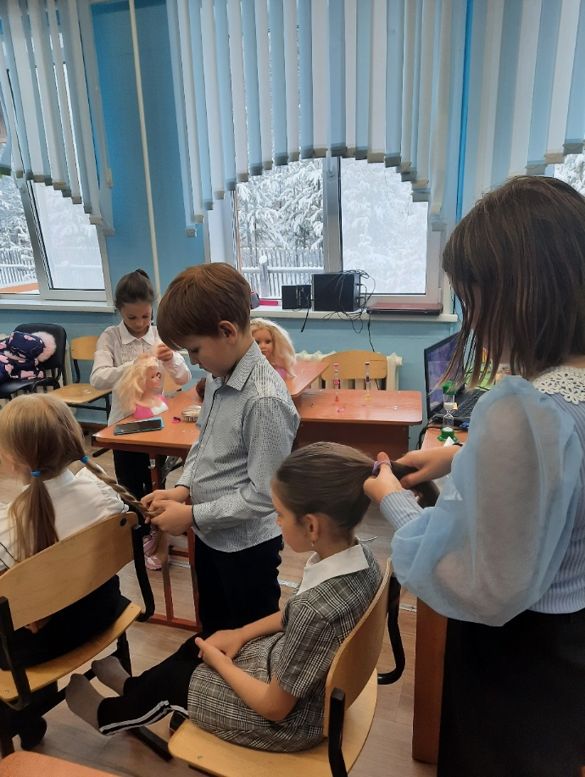
Парикмахер

Slide 21
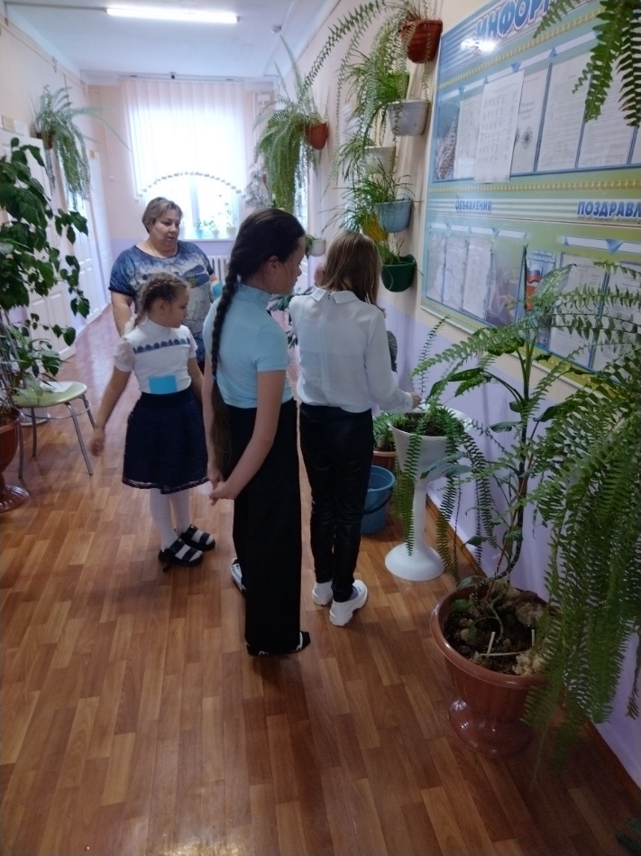
Цветовод

Slide 22
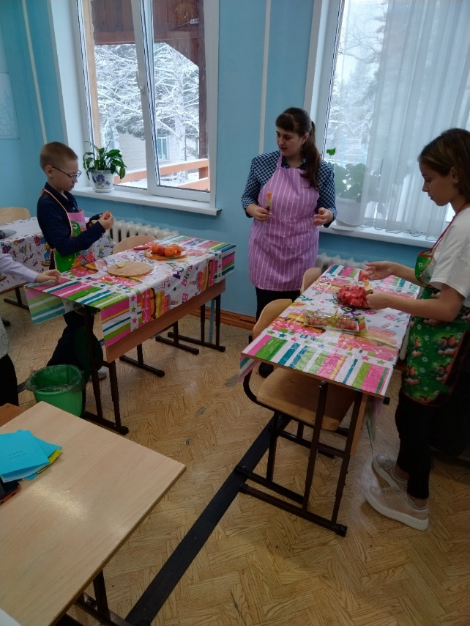
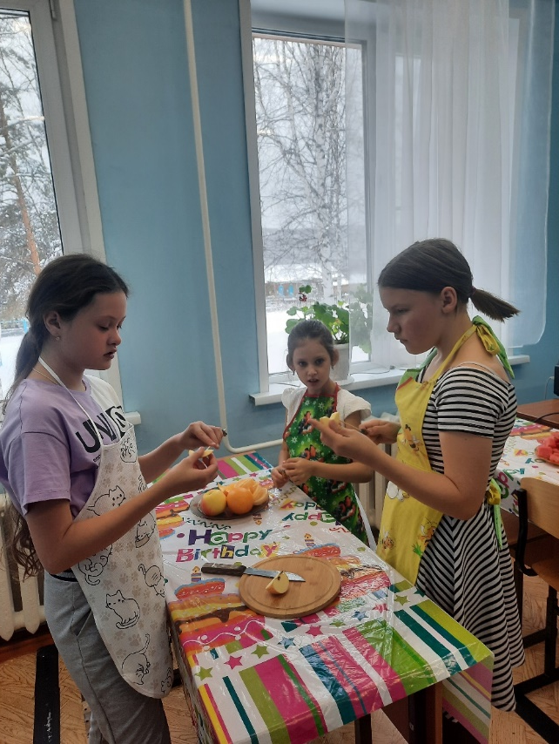
Повар

Slide 23
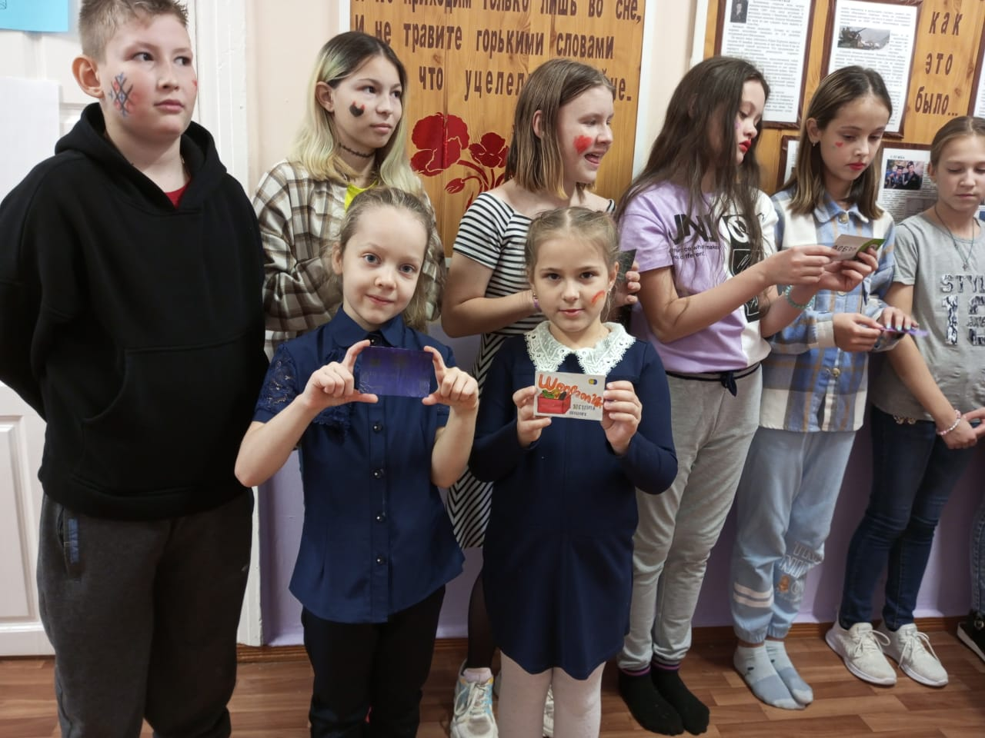
Гример

Slide 24
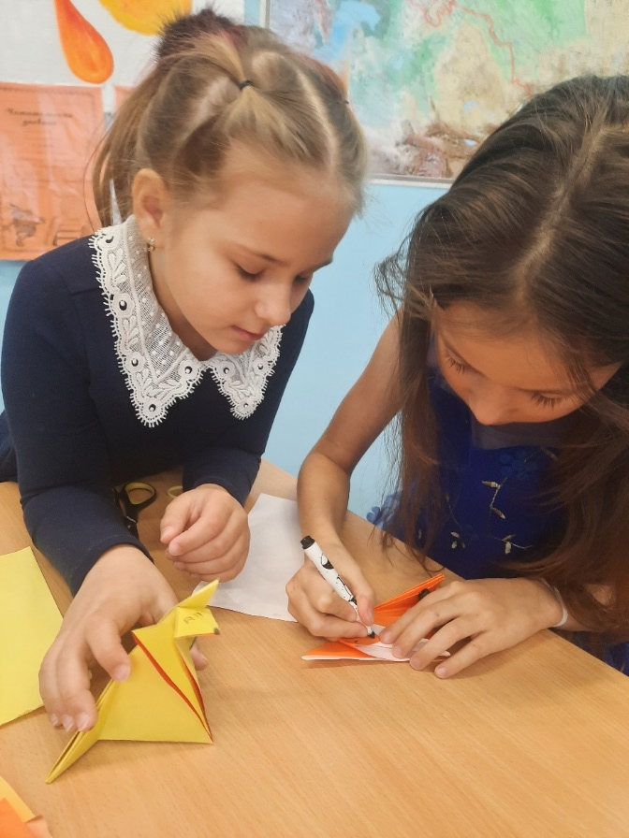
Декоративно- прикладное искусство

Slide 25
Фотозона

Slide 26
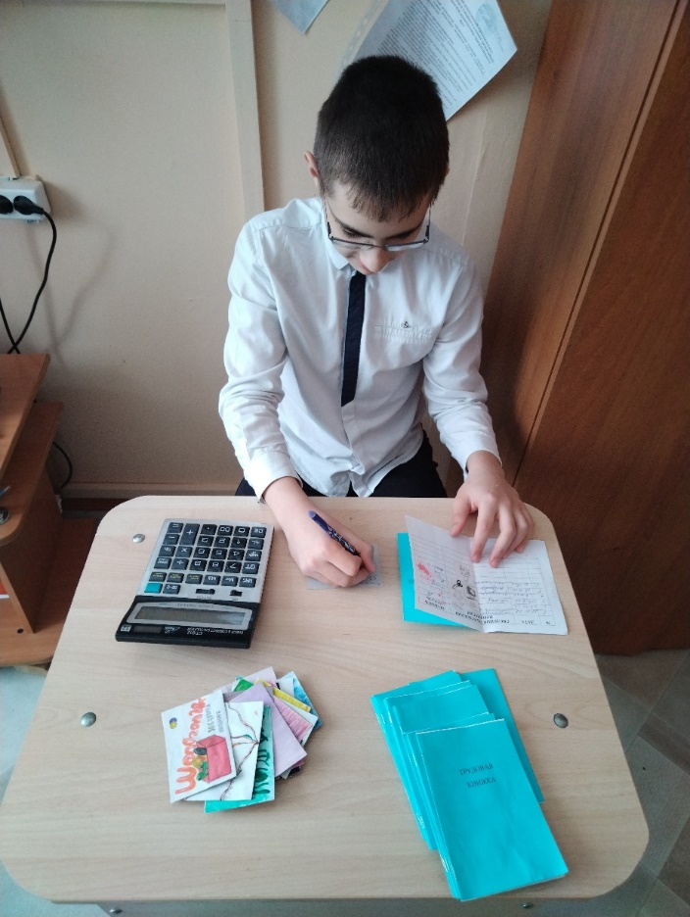
Банк

Slide 27
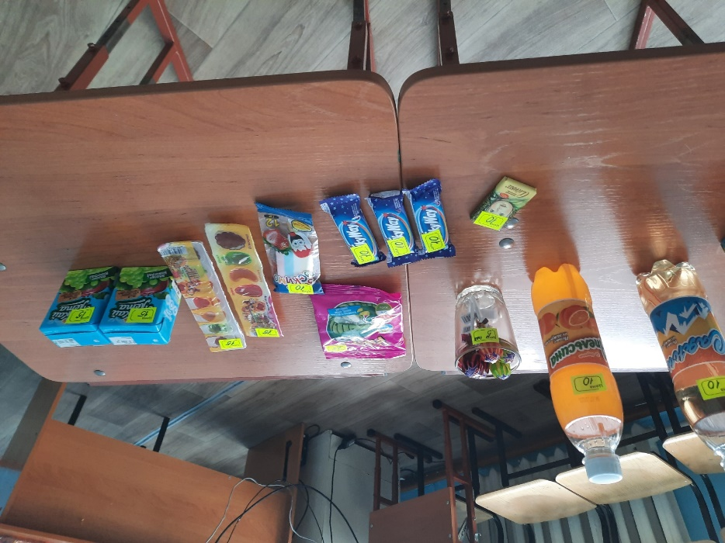
МагазинЧик

Slide 28
Заключительный этап

